Slide 1
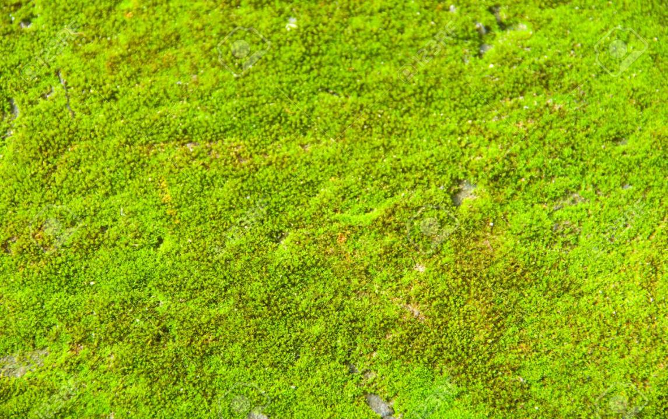





SIN
PHOTOSHOP

Slide 2
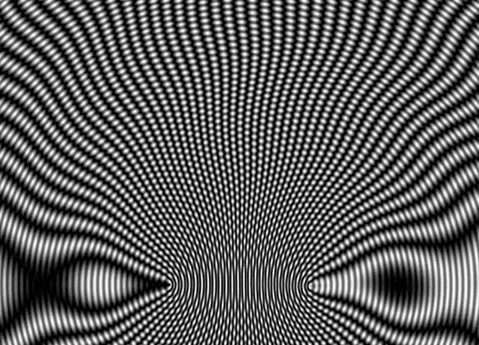
FOTOS INCREIBLES SIN
PHOTOSHOP

Slide 3
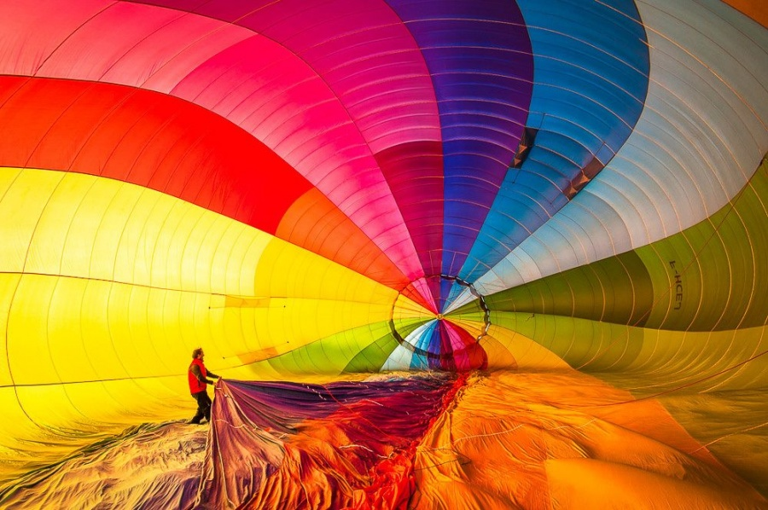
Vivimos en la era de los retoques y los filtros fotográficos. Por eso, cuesta creer que hubo un tiempo en que las fotos no se retocaban. Incluso hoy, es posible encontrarnos con fotos increíbles sin photoshop ni filtros. Aunque cueste creerlo.

Slide 4
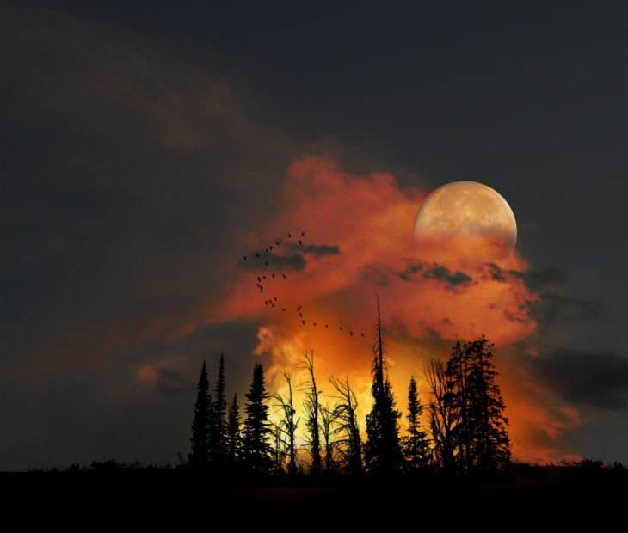
Un bosque en el momento justo en que el sol se oculta y sale la luna puede ser un paisaje espectacular. Los juegos de luces no son obra del photoshop, sino de la propia naturaleza.

Slide 5
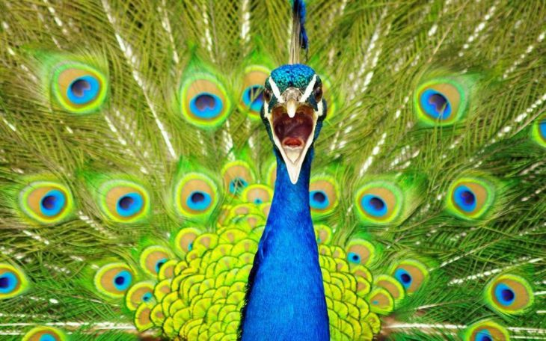
¿Quién necesita photoshop cuando tiene delante un animal tan espectacular? Los pavos reales son algunas de las aves más increíbles del planeta. Y también una de las más grandes.
Son originarios de la India. Y por su belleza y coquetería se les considera animales vanidosos. En realidad no lo son tanto. Aunque su cola abierta sí sirve para exhibirse ante las hembras.

Slide 6
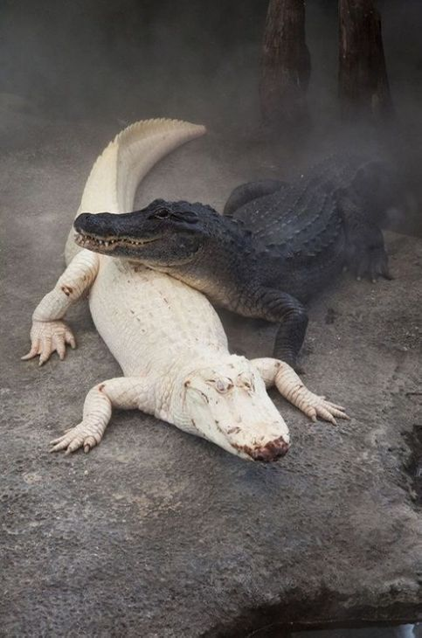
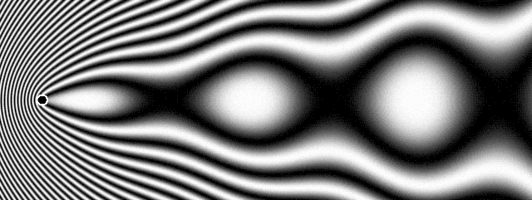
Al igual que ocurre en algunas personas, también los animales pueden ser albinos. En muchas sociedades africanas los albinos son un sector de la población especialmente vulnerable.
Porque ser albino en países como Tanzania significa ser objeto de persecución por parte de chamanes y brujos.
En África también existen los cocodrilos albinos, de una extraña belleza. Su suerte no es mejor que la de las personas albinas, ya que son objeto de deseo de los cazadores.

Slide 7
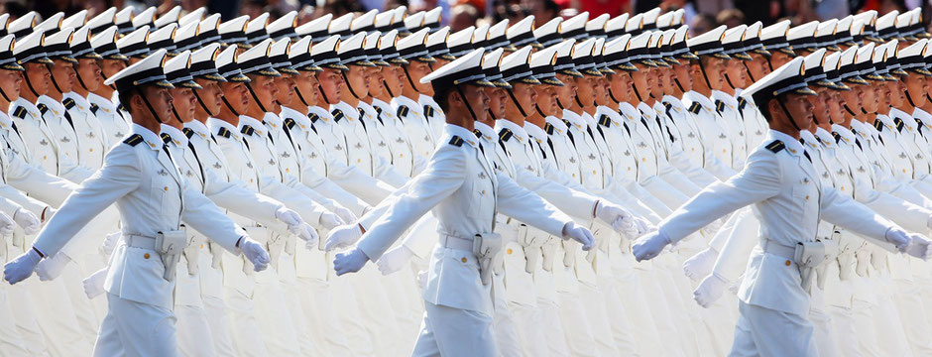
¿Photoshop? No. Todo en esa foto se reduce al ángulo desde el que se mira. Se trata de una imagen del desfile del ejército chino. En China se lo toman muy en serio, porque lo ven como toda una demostración de su poderío militar.
Tan en serio que algunos soldados ponen alfileres en los cuellos de sus camisas para obligarse a desfilar con la postura bien recta, sin descansar un momento.

Slide 8
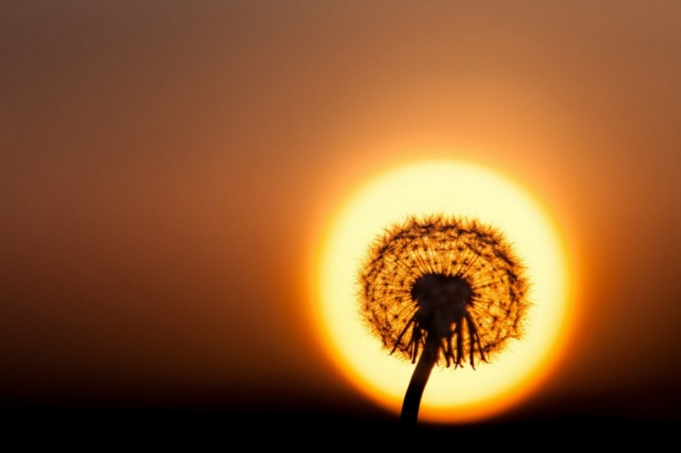
¿Qué es esto, un hongo atómico? En realidad es un vilano fotografiado a contraluz. A esta planta también se la llama diente de león por la forma de sus hojas.
Se dice que si soplas un diente de león y pides un deseo éste se cumplirá.

Slide 9
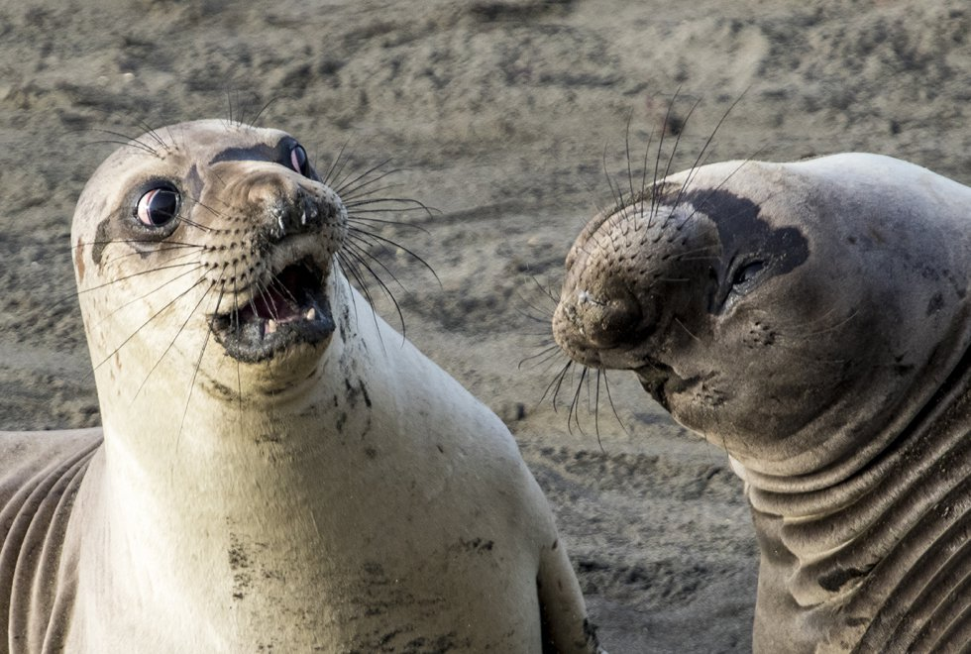
¡No doy crédito a lo que me cuentas! Estos dos elefantes marinos parecen estar inmersos en un cotilleo increíble. Los elefantes marinos son los mamíferos que presentan un mayor dimorfismo sexual.
¿Qué quiere decir eso? Que el tamaño y peso varía mucho dependiendo de si el animal es macho o hembra. Las hembras de elefantes marinos pesan alrededor de 900 kilos. Sin embargo, un elefante marino macho puede llegar a pesar ¡4 toneladas!

Slide 10
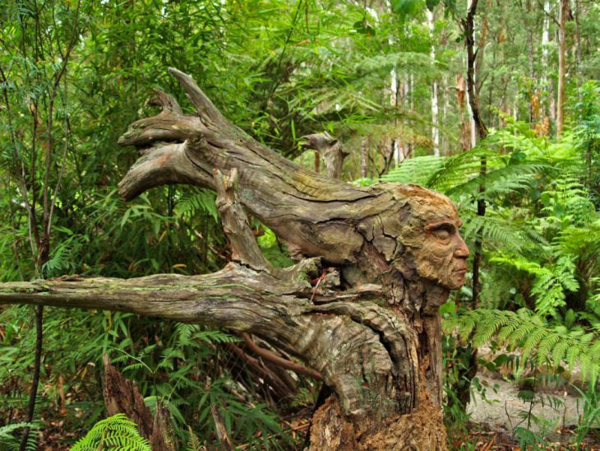
No es photoshop. El rostro que vemos ha sido tallado en la madera de un árbol. Es obra de un escultor llamado Keith Jennings, que se dedica a tallar rostros en los árboles de un bosque de su Georgia natal. Dice que con su trabajo muestra el espíritu de los árboles.

Slide 11
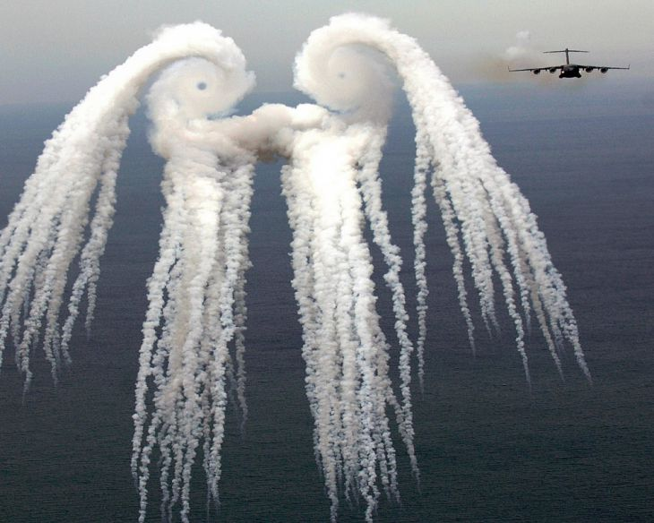
Todo depende del ojo con el que se mire. El rastro que deja un avión que vuela a toda velocidad puede ser de una belleza extraordinaria.

Slide 12
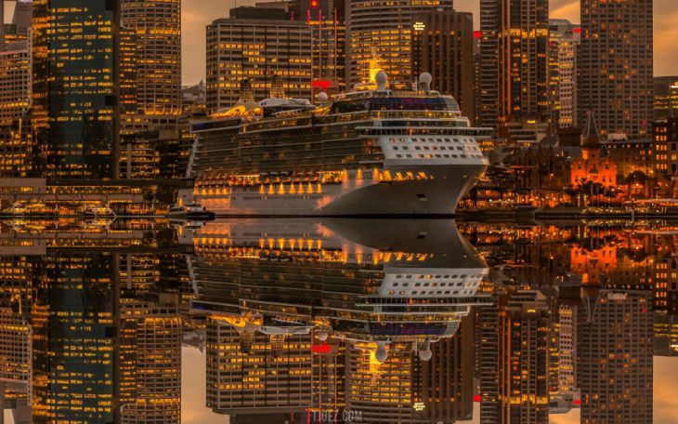
Una gran ciudad y un gran ferry al atardecer protagonizan esta fotografía, en la que no se ha utilizado el photoshop.

Slide 13
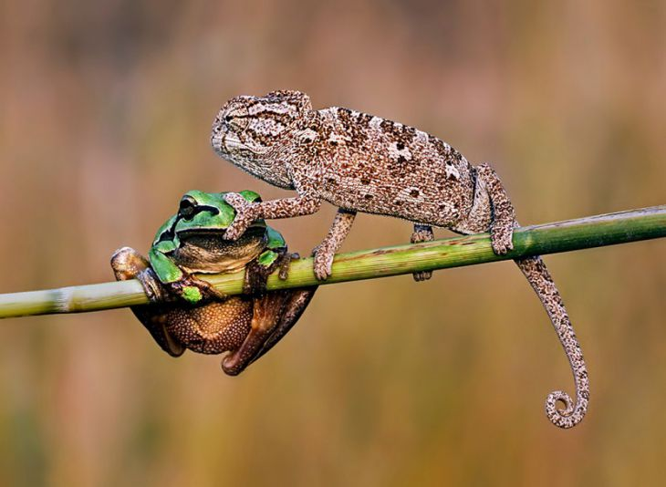
Dos filosofías de vida distintas. El camaleón se mimetiza con su entorno. Se esconde para sobrevivir. La rana, por el contrario, exhibe sus colores llamativos sin miedo.

Slide 14
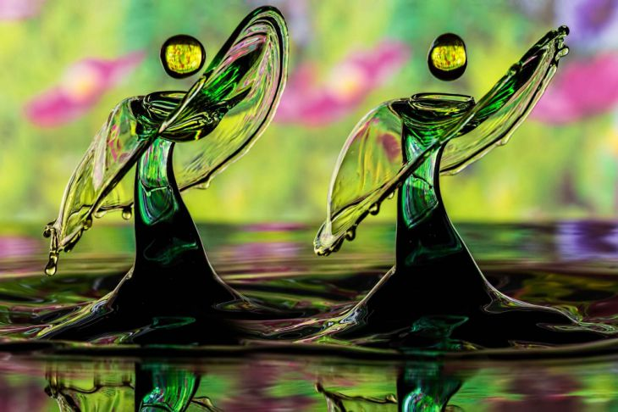
¿Dos bailarinas? En realidad, agua en movimiento con un jardín de flores de fondo.

Slide 15
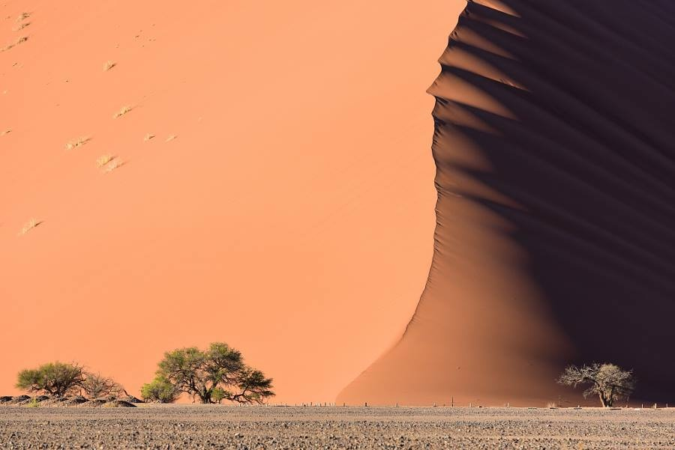
La naturaleza es tan espectacular que no necesita filtros ni retoques. La magia de las dunas del desierto de Namibia no se puede fingir con photoshop.

Slide 16
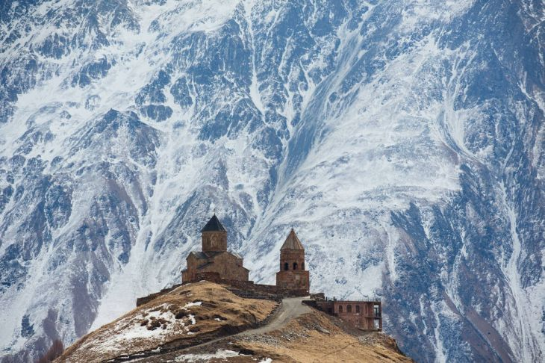
Las montañas nevadas que apareen detrás de esta iglesia ofrecen un curioso aspecto que las hacen parecer olas del mar.

Slide 17
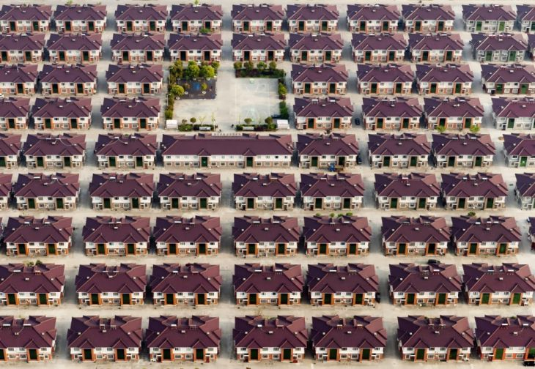
Bienvenidos a un típico barrio residencial a las afueras de una ciudad estadounidense. Cientos de casas, todas iguales, colocadas perfectamente unas al lado de otras… La vida de los suburbios ha sido retratada muchas veces en el cine y las series americanas.
Es la vida de American Beauty, de Mujeres Desesperadas, de Revolutionary Road… Los suburbios fueron durante muchos años el escenario perfecto, el lugar donde el sueño americano se hacía realidad.
Pero en los últimos años han ido perdiendo peso frente a las ciudades, que han ido ganando en población.

Slide 18
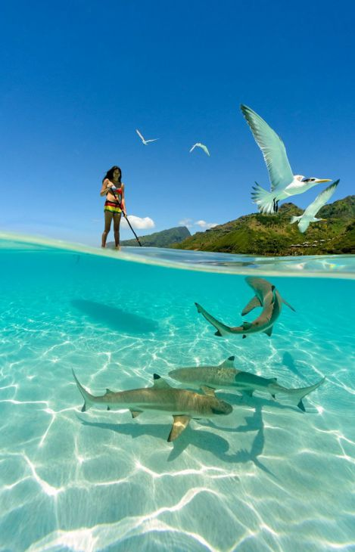
Cuesta trabajo creer que haya aguas así de cristalinas en el mundo. Pero la foto es real, y no tiene photoshop. La mala noticia es que muchas de esas playas de ensueño son también las que mayor presencia de tiburones tienen.

Slide 19
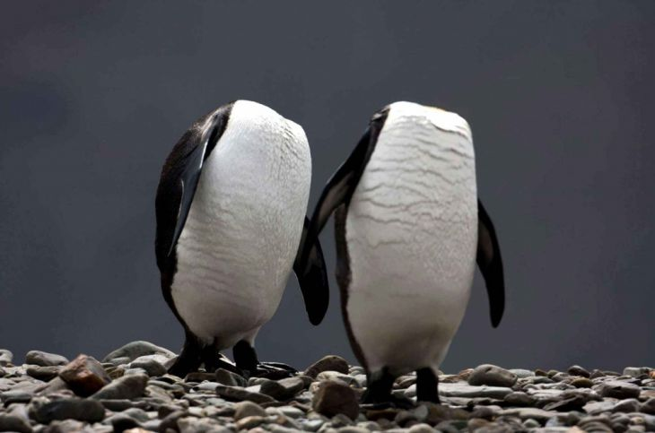
¿Han perdido la cabeza estos dos pingüinos? En realidad, no. Lo que pasa es que la tienen hacia atrás porque están aseando su plumaje.

Slide 20
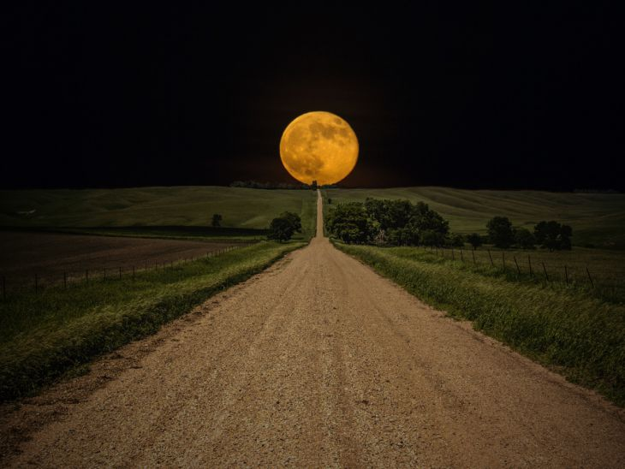
Captar una superluna con una cámara de fotos puede terminar en una instantánea tan buena como esta sin necesidad de retoques. La superluna se produce cuando coincide la luna llena con el momento en que ésta se encuentra en su lugar más cercano a la tierra.
Al mirarla, la luna se ve más grande que nunca. Es un fenómeno poco habitual, que puede ocurrir cada muchos años. En 2016 se pudo ver una la luna más grande de los últimos 68 años.

Slide 21
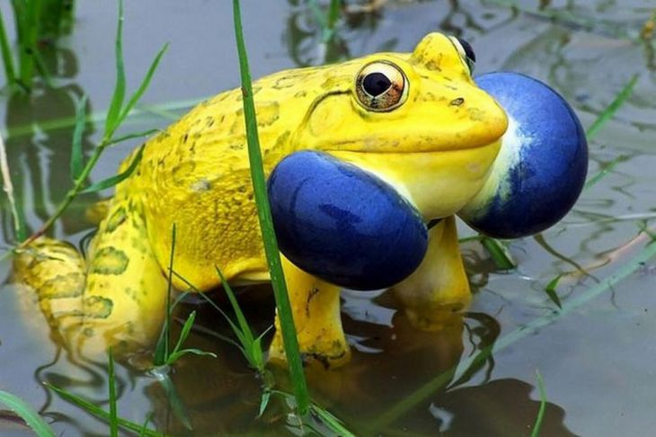
La rana es un animal escandaloso por naturaleza. Utiliza sus fuertes colores para atraer a su pareja o mantener alejados a sus depredadores. Algunas ranas no solo tienen colores potentes, sino que relucen en la oscuridad.
Es el caso de la Hypsiboas punctatus, una rana natural de Sudamérica que es fluorescente.

Slide 22
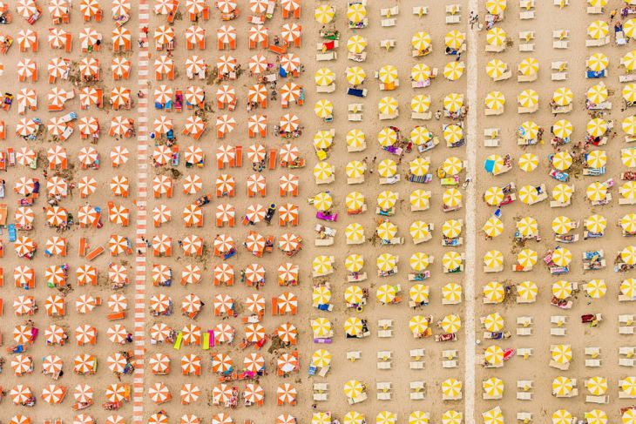
La simetría de una playa llena de bañistas puede ofrecer una foto sin igual.

Slide 23
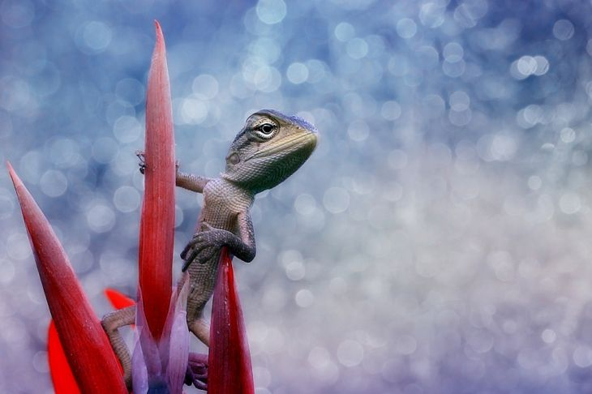
La expresión de esta lagartija que mira a la cámara de reojo no necesita de retoques con photoshop

Slide 24
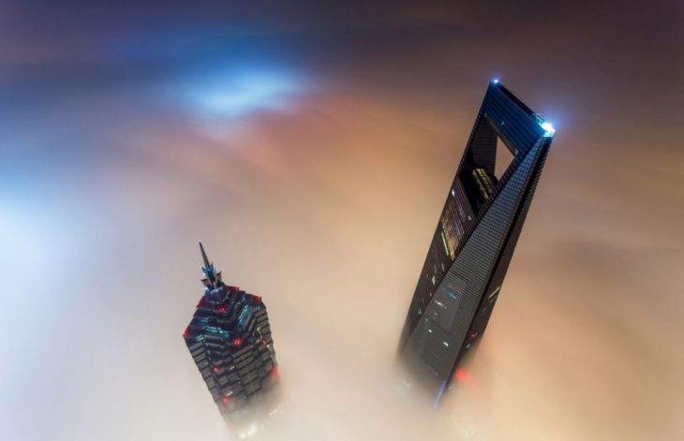
Una niebla densa y una foto de un rascacielos desde arriba crea este ambiente, que a uno le recuerda al mundo de Blade Runner.

Slide 25
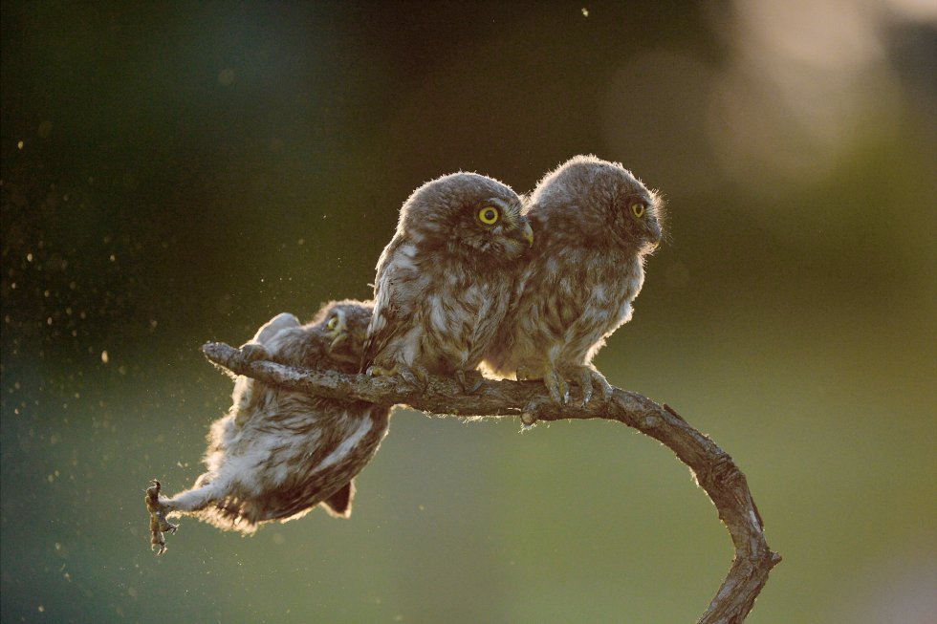
Un búho pelea por no caerse de la rama en la que estaba apostado tan tranquilo junto a sus semejantes. La foto la hizo el fotógrafo húngaro Tibor Kercz y ganó el premio a la mejor instantánea de comedia salvaje animal.
Se trata de un concurso que nació en 2015 y pretende sacar el lado más divertido a la fotografía de fauna salvaje.

Slide 26
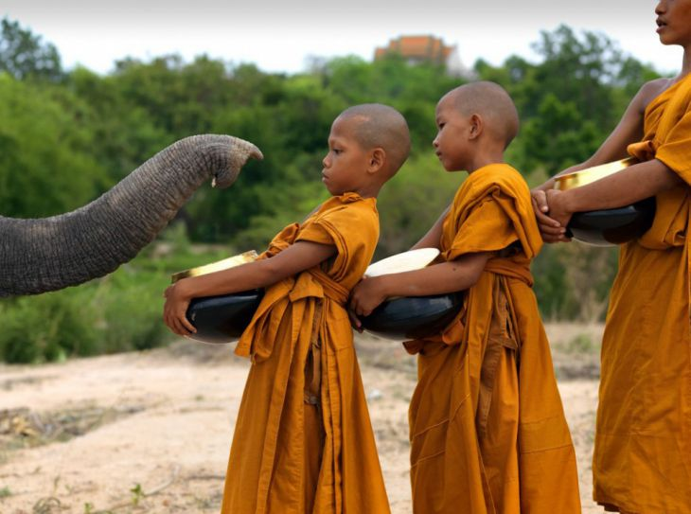
Es difícil entender el Tibet sin el budismo. Convertirse en un lama es todo un honor allí y en otros países de la región. Los lamas son muy respetados socialmente, aunque la vida en los monasterios es muy estricta.
En la foto, la trompa del elefante parece olisquear con curiosidad a estos pequeños lamas.

Slide 27

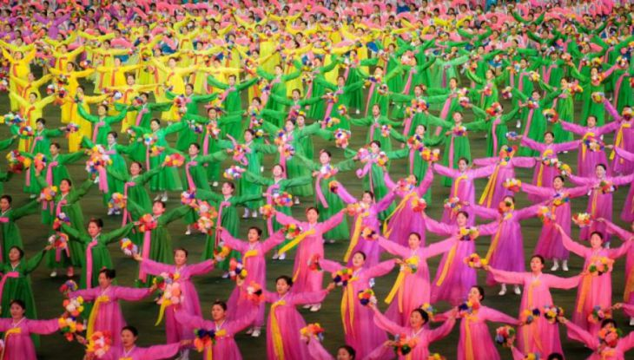
El Arirang es un festival que se celebra en Corea del Norte. En él participan miles de jóvenes bailando y haciendo gimnasia. Este festival se celebra en Pyongyang desde el 2002, y a él asisten más de 150.000 espectadores.

Slide 28
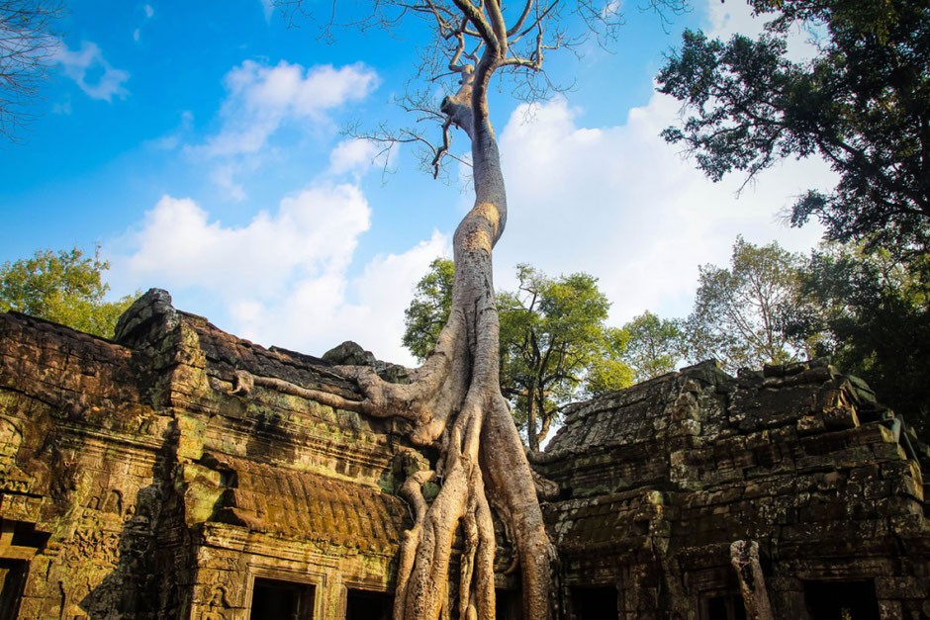
El templo de Angkor Wat, en Camboya, es uno de los lugares más espectaculares del mundo. Forma parte del Patrimonio de la Humanidad de la UNESCO. Y es tan importante para Camboya que aparece incluso en su bandera nacional.

Slide 29
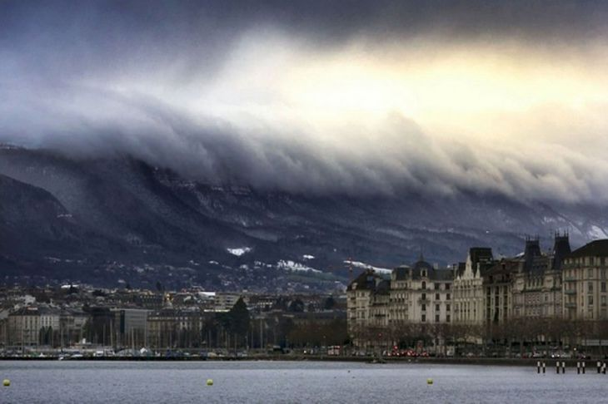
Se avecina una buena tormenta… Las nubes llenas de lluvia se acercan a esta ciudad costera y parecen casi olas del mar.

Slide 30
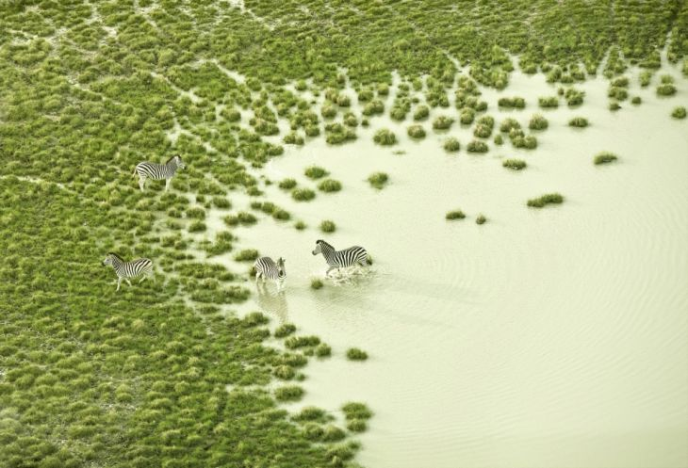
Una cebras galopan en medio de una tierra cubierta de agua en la estación de lluvias. Los animales herbívoros que viven en el parque nacional del Serengeti en Tanzania inician la migración cuando llega la temporada seca.
Cuando vuelven las lluvias regresan a su lugar de origen a disfrutar de los pastos verdes.

Slide 31
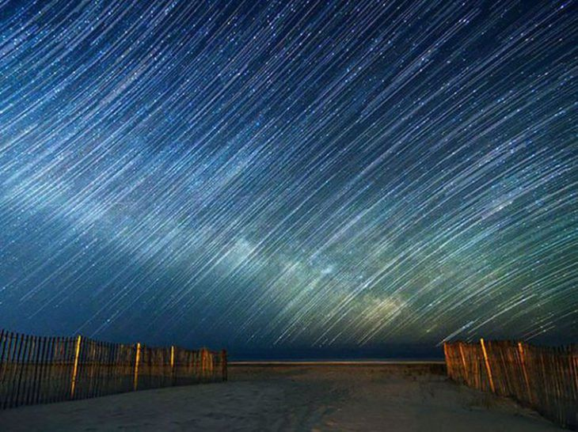
Las lluvias de estrellas son uno de los fenómenos más increíbles que se pueden ver. Las Leónidas o las Perseidas se pueden ver una vez al año. Y se tienen registros de estos fenómenos naturales desde el año 36 después de Cristo.
Los científicos las llaman en realidad lluvias de meteoros. Y cuando caen más de 1.000 estrellas por hora, se les llama tormenta de meteoros.

Slide 32
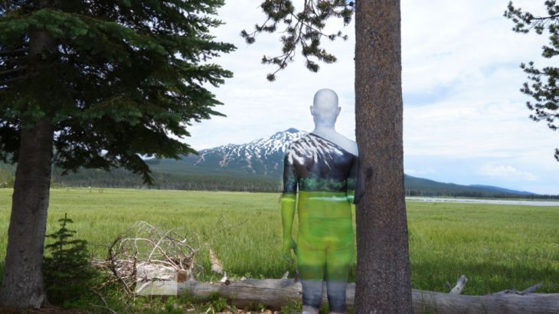
El secreto de esta imagen no está en el photoshop aunque cueste creerlo. Se trata, simplemente, de un maquillaje perfectamente hecho. Gracias a él el cuerpo se camufla totalmente con el entorno y la persona parece ser invisible.

Slide 33


UN FUERTE
ABRAZO,
QUE TENGAS
UN BUEN DIA
Hoy es jueves, 22 de febrero de 2018
Ahora mismo son las 09:43 h.

Slide 34







¿Te ha gustado?
Puedes ver más entrando
Aquí
Además puedes recibir powerpoints en tu correo electrónico suscribiéndote aquí:

